Slide 1
SÖZLEŞMENİN İÇERİĞİ
I.SÖZLEŞME ÖZGÜRLÜGÜ VE SINIRLARI
II. SÖZLEŞME YAPMA MECBURİYETİ
III. SÖZLEŞMENİN İÇERİĞİNİ DÜZENLEME ÖZGÜRLÜĞÜ

Slide 2
Sözleşme Yapma Mecburiyeti
2) Hukukî işlemden doğan sözleşme yapma mecburiyeti: Sözleşme Yapma Vaadi (Önsözleşme)
a) Önsözleşme, borçlandırıcı bir işleme, bir borç sözleşmesine ilişkin olmalıdır
b) Asıl sözleşmenin konusu yeter derecede belirli veya belirlenebilir olmalıdır
c) Önsözleşme, asıl sözleşmenin bağlı tutulduğu şekle uygun olarak yapılmalıdır
d) Önsözleşme, alacaklıya, borçludan borcunu yerine getirmesini isteme yetkisini vermelidir
e) Önsözleşmenin konusu imkânsız, hukuka veya ahlâka aykırı olmamalıdır

Slide 3
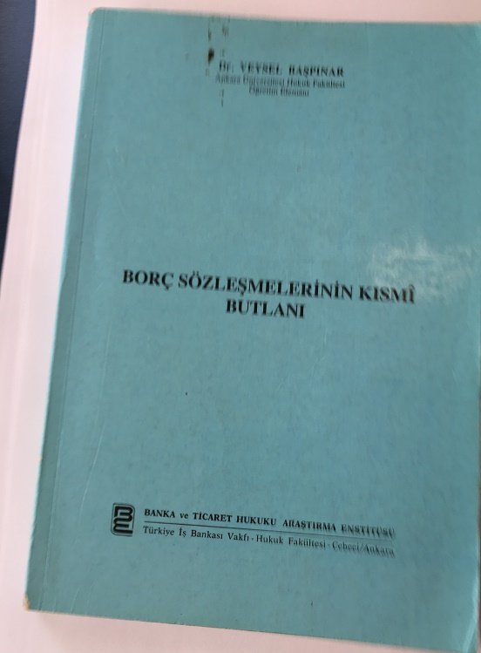
II.SÖZLEŞME ÖZGÜRLÜĞÜNÜN YAPTIRIMI GEÇERSİZLİK (HÜKÜMSÜZLÜK)
1.Yokluk ve geçersizlik kavramları
a)Yokluk
b)Geçersizlik
aa)Eksiklik
bb)Butlan
cc) İptal edilebilirlik

